Slide 1
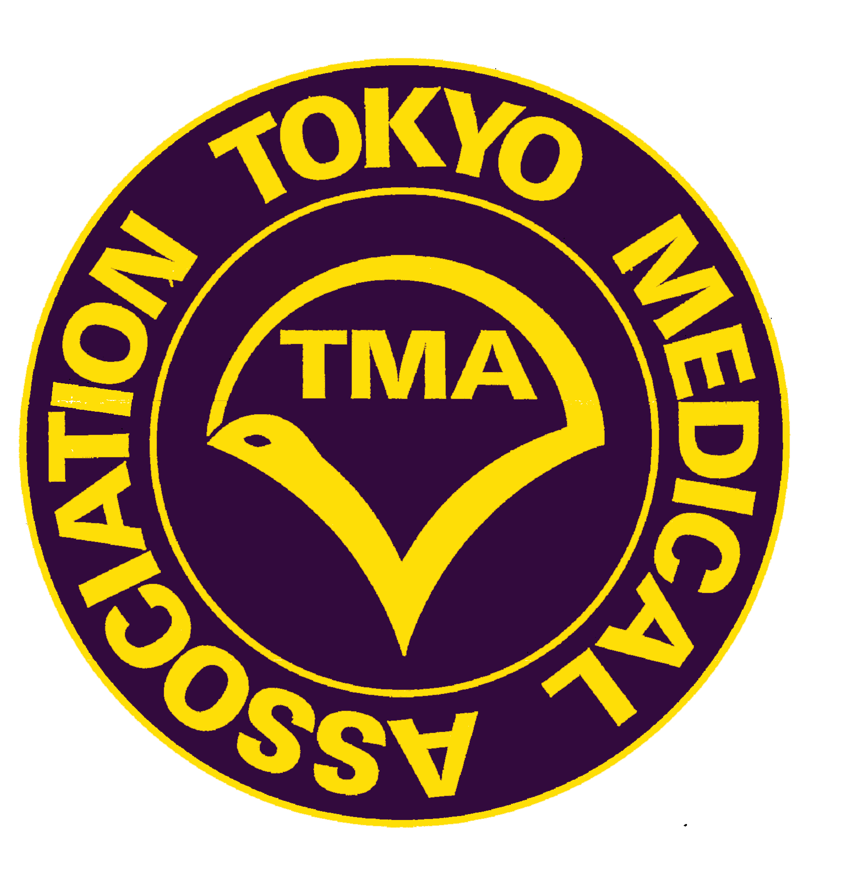
近 視
近視
中学校・高等学校版
補助スライド（任意でご使用下さい）
～遠くが見えにくい!?～
（公社）東京都医師会

Slide 2
カラーコンタクトレンズ
眼科を受診せず、インターネットなどで購入し、
角膜潰瘍など重い眼障害を起こす人が後を絶たない
眼に直接触れるものなので、
その材質や製品としての安全性が大事
コンタクトレンズの安全基準を満たしていない、
表面に色素が滲み出したりする
粗悪なレンズも出回っている
Notes:
視力矯正用のコンタクトレンズとは異なり、カラーコンタクトレンズはあくまでもオシャレが目的です。
眼科を受診せず、インターネットなどで購入し、角膜潰瘍など重い眼障害を起こす人が後を絶ちません。
眼に直接触れるものなので、その材質や製品としての安全性がとても大事です。
コンタクトレンズの安全基準を満たしていない、表面に色素が滲み出したりする粗悪なレンズも出回っていることがわかっています。
オシャレしたい気持ちはわかりますが、眼に傷をつけると生涯にわたって視力が悪くなることも考えられます。どうか慎重の上にも慎重に考えてください。

Slide 3
The myopia boom
Dolgin E; Nature 519,276-278 (March 2015)
Notes:
この写真は2015年にNatureという雑誌に掲載された「近視のブーム」と言う論文の表紙の写真です。

Slide 4
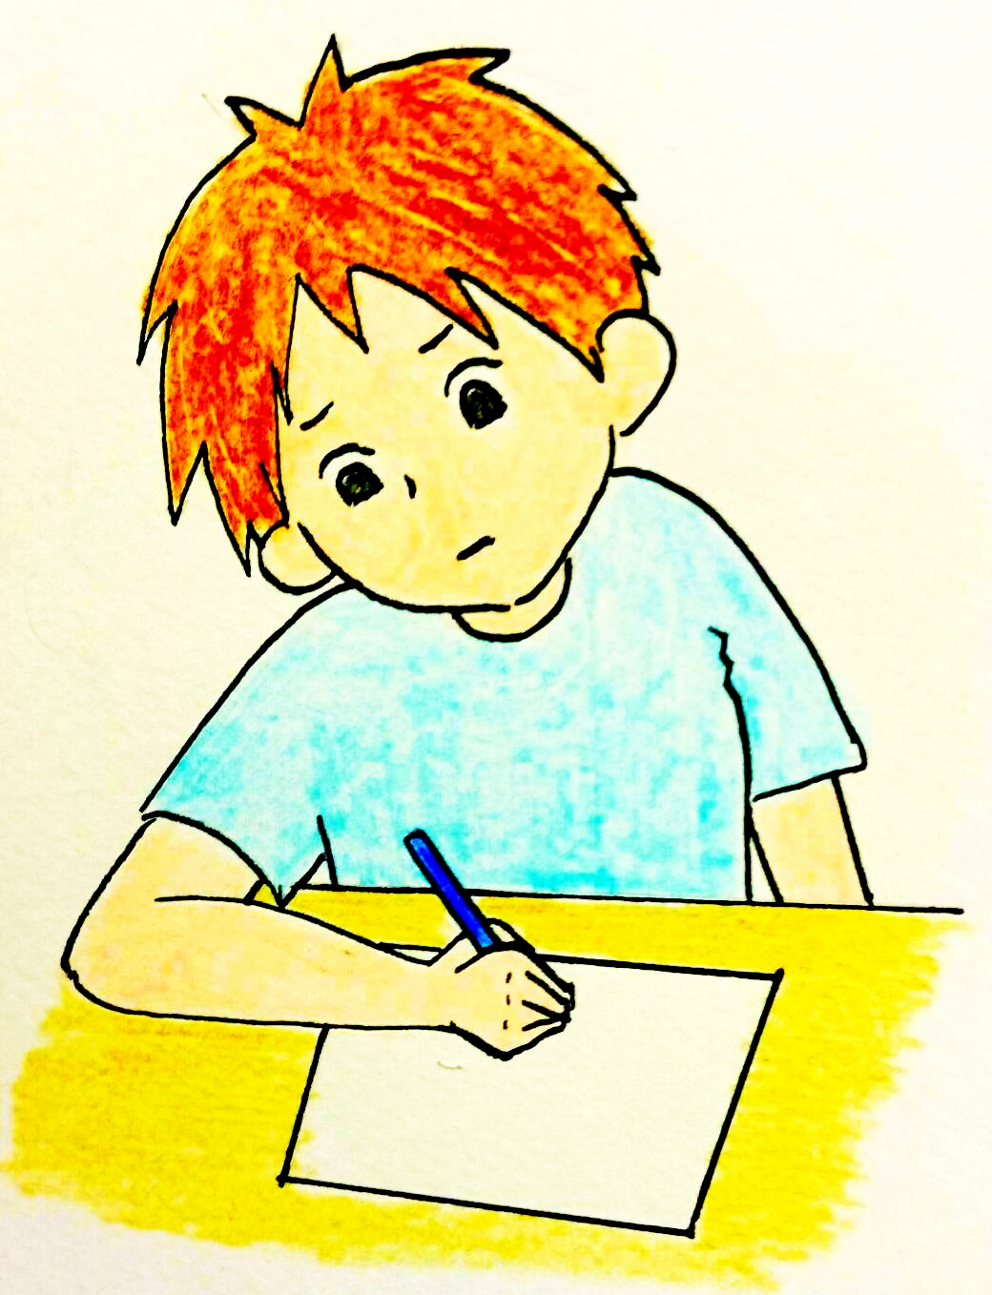
左眼の
近視の進行が早くなる
右眼の
近視の進行が早くなる
左
右
Notes:
机に向かう姿勢にも注意が必要です。
眼を近づけて読んだり書いたりすると近視の進行が早いのは、今述べた通りですが、それだけでなく傾いて文字を書いたりするくせは要注意です。
左の女の子では、左眼、右の男の子では右眼の方が紙までの距離が近くなっています。
このようなとき、左の女の子では左眼、右の男の子では右眼の近視の進行が早くなることが多いのです。

Slide 5
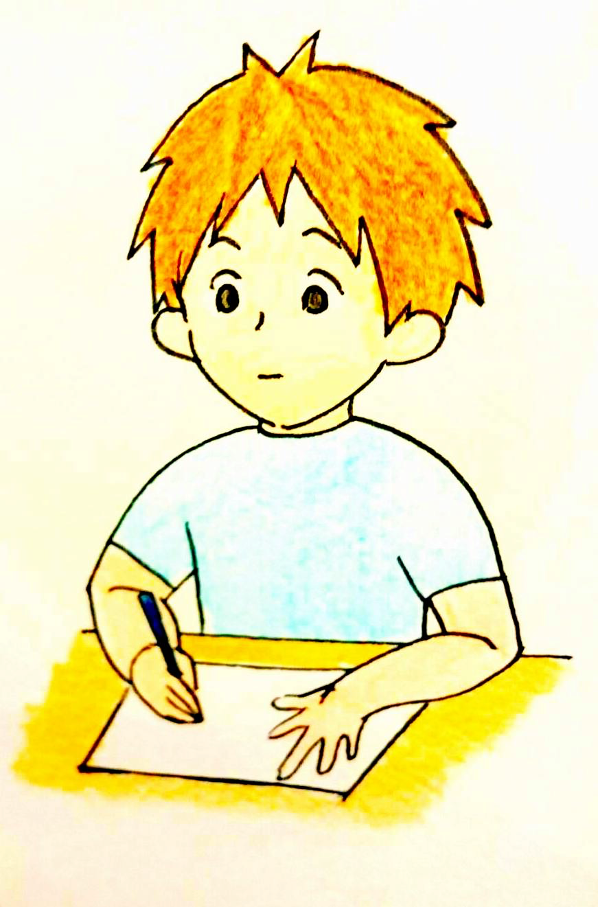
正しい姿勢で読み書きしよう！
Notes:
正しい姿勢が近視の進行を早めない大事なポイントです。
毎日のことなので、気をつけてみてください。

Slide 6
Notes:
このポスターは日本眼科医会が平成22年に作成したものです。
スマートホンやゲーム機器、タブレット端末など手にとって操作する電子機器の特徴の一つに、眼からの距離が近くなりやすいことが挙げられます。
画面が小さいほど近くなりやすくなります。
また、もう一つは、時間が長くなるという特徴です。
この目からの距離が近いことと、長時間になることで、近視の進行が早くなるのは先ほど述べたとおりです。

Slide 7
中学生のスマートフォン・携帯電話等の
所有・利用状況
出典：令和元年度青少年のインターネット利用環境実態調査 内閣府より転載
Notes:
これは令和元年の中学生のスマートフォンの利用状況を示していますが、最近ではさらにスマートフォンを使う人がほとんどとなってきていると思います。
平成30年4月では、中学校１年生の71.7%がスマートフォンを所持しているという調査結果（MMD研究所調べ）も出ています。

Slide 8
高校生のスマートフォン・携帯電話等の
所有・利用状況
出典：令和元年度青少年のインターネット利用環境実態調査 内閣府より転載
Notes:
これは令和元年度高校生のスマートフォンの利用状況を示していますが、スマートフォンを使う人が97%とほとんどとなってきています。
平成30年4月では、高校１年生の94.4%がスマートフォンを所持しているという調査結果（MMD研究所調べ）も出ています。

Slide 9
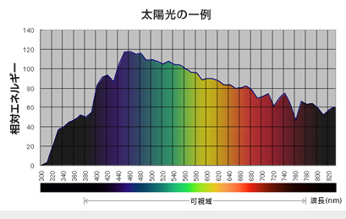
太陽光と人工照明の違い(光の分光分布）
出典：テクニカルガイド・コラム 光と色の話 第一部 第1回「明るさとは何か」 より
提供；シーシーエス株式会社；https://www.ccs-inc.co.jp/guide/column/light_color/vol01.html
Notes:
先ほど、太陽光と人工照明では光の量、照度がとても違うということをお話ししました。
実は、光の性質も違っています。
太陽光では赤から紫までの光がほぼ均一に大量に入っています。

Slide 10
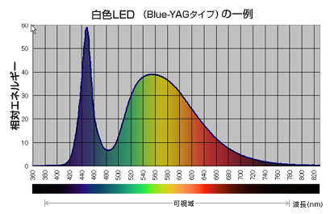
太陽光と人工照明の違い(光の分光分布）
出典：テクニカルガイド・コラム 光と色の話 第一部 第1回「明るさとは何か」 より
提供；シーシーエス株式会社；https://www.ccs-inc.co.jp/guide/column/light_color/vol01.html
Notes:
最近では太陽光に近いLEDも出てきましたが、一般的な白色LED照明では赤から緑までの光の量がやや少なく、青い光・ブルーライトにピークがあります。

Slide 11
ブルーライトの働き
網膜損傷の危険性があること
➡今後の研究
サーカディアンリズム（体内時計）
夜遅くまでブルーライトを浴びると
睡眠障害を起こすかも・・・
Notes:
ブルーライトのような波長の短い光は眼の中にまで到達しやすく、網膜の障害を起こしやすいと言われています。これについては今後の研究課題かと思います。
それから体内時計のことがあります。
青い光は網膜から体内時計の中枢に刺激を及ぼします。昼間、日光のブルーライトを浴びていますが、夜になってブルーライトが消えると、睡眠を促すメラトニンというホルモンが分泌されて自然と眠くなるのです。
夜遅くまでブルーライトを浴びていると、このホルモンの分泌が抑えられてしまい、睡眠障害を起こす可能性が指摘されています。

Slide 12
ブルーライトカットのメガネ
体内時計の面から日中の屋外活動が大切
ブルーライトカットのメガネは、
夜遅くまでパソコンなどの作業をしなくてはならない人だけで十分
学生であれば、寝る２時間前から電子機器に触れないようにする
Notes:
体内時計の面から、日中は屋外活動でブルーライトを浴びて、夜は浴びないようにすることが大切です。
ブルーライトカットのメガネが勧められるのは、夜遅くまでパソコンなどの作業をしなくてはならない人だけです。
学生であれば、寝る２時間前から電子機器に触れないようにすることが睡眠障害を起こさないと言われています。

Slide 13
まとめ
視力が悪いことがわかったら眼科で調べて
もらいましょう
近視になって眼鏡が必要と言われたら、
しっかりかけましょう
コンタクトレンズは眼科で相談しましょう
カラーコンタクトレンズの使用は慎重に
考えてください
Notes:
視力が悪いことがわかったら眼科で調べてもらいましょう。
近視になって眼鏡が必要と言われたら、しっかりかけましょう。
コンタクトレンズは眼科で相談しましょう。
カラーコンタクトレンズの使用は慎重に考えてください。

Slide 14
まとめ
近視の進行を早めないように、30cm以内に
近づいて読んだり書いたりしないように
しましょう
30分以上近業を続けないように、
気をつけましょう
スマートホンの使用には気をつけましょう
屋外活動を積極的にしましょう
寝る前まで電子機器の使用をするのは
避けましょう
Notes:
近視の進行を早めないように、30cm以内に近づいて読んだり書いたりしないようにしましょう。
また、30分以上続けないように気をつけましょう。
スマートホンの使用には距離や時間などに気をつけましょう。
屋外活動を積極的にしましょう。
寝る前まで電子機器の使用をするのは避けましょう。

